Slide 1
Absolutismi ja barokki
(kpl 8)

Slide 2
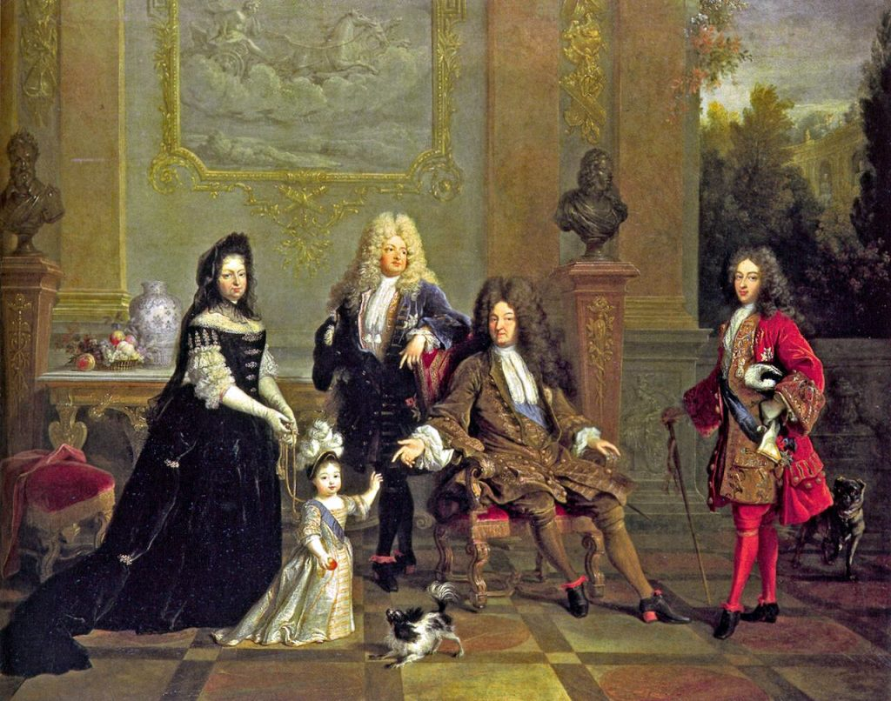
Rajattoman itsevaltiuden edellytykset
Kuninkaiden valta-asemaa ja kansallisvaltioiden keskitettyä hallintoa lujittivat mm.
löytöretkien rikkaudet
katolisen kirkon ja paavin vallan heikentyminen reformaatiossa
uskonsotien aiheuttama epäjärjestys
feodalismin mureneminen, aatelin vallan heikkeneminen ja virka-aatelin tarve
Valta huipussaan 1600-luvulla, jolloin sen uskottiin olevan jakamattomana peräisin suoraan Jumalalta

Slide 3
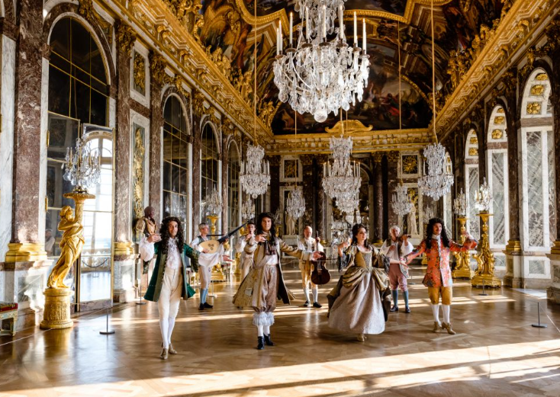
Absolutismin esiinmarssi
Esikuvana Ranska ja ”Aurinkokuningas” Ludvig XIV:n valtakausi (1638-1715)
Kirkon sensuurin rinnalle nousi hallitsijoiden virkamiehistön johtama sensuurikoneisto
Hovit ehdottomia vallan keskuksia -> Etiketti, muodin seuraaminen, kuninkaan suosion tavoittelu ja tuhlaileva elämäntyyli

Slide 4
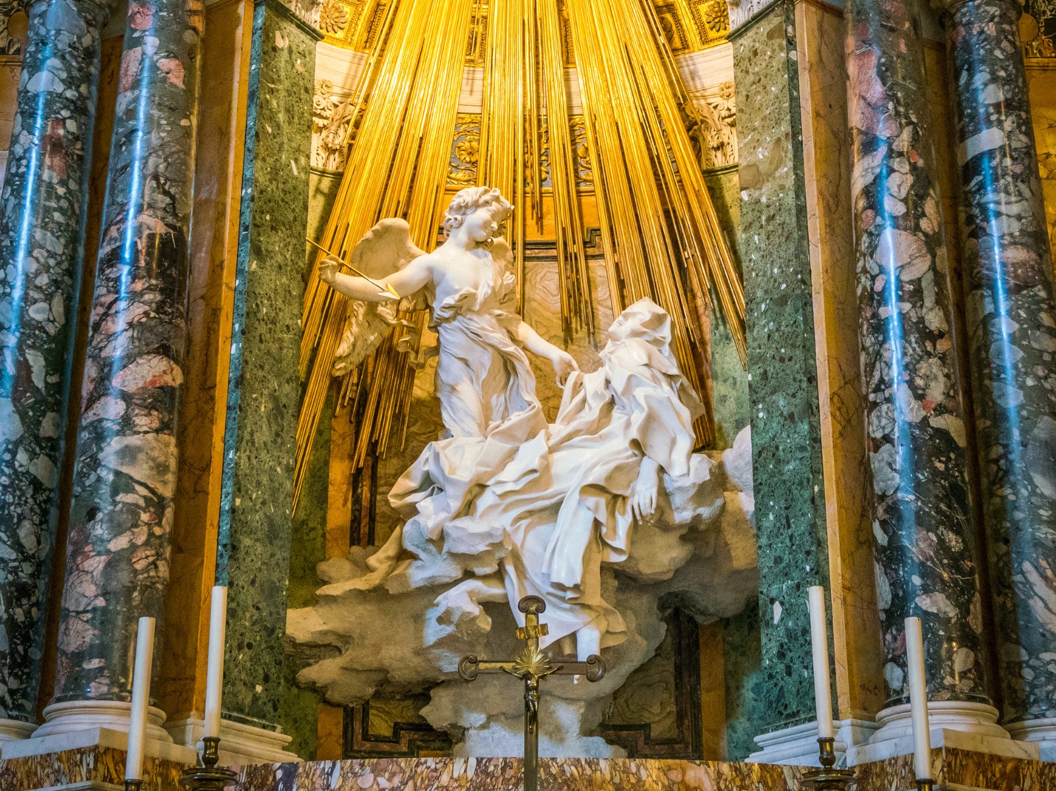
Barokin piirteet
Yleisesti absolutismin ihanteita (hallitsijan rajaton valta) sekä katolisen kirkon mahtia (vastauskonpuhdistus) korostanut tyylisuunta taiteissa ja arkkitehtuurissa 1600-luvulla
Kokonaisvaltainen tyyli korosti mahtipontisuutta, loistoa, juhlallisuutta ja voimakkaita tunteita

Slide 5
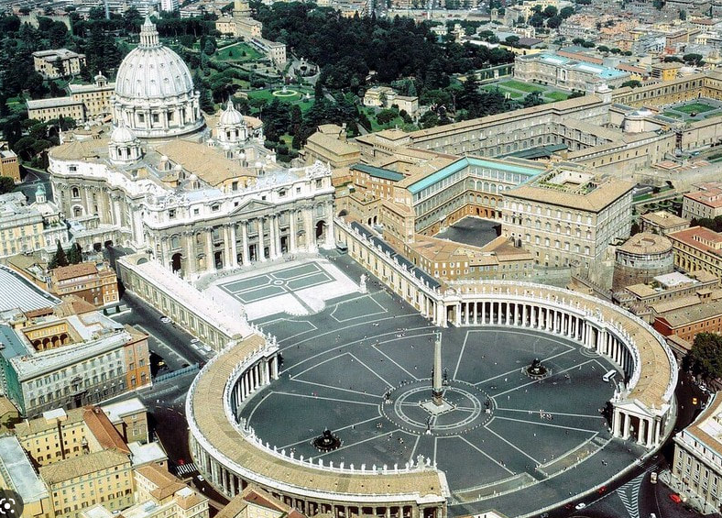
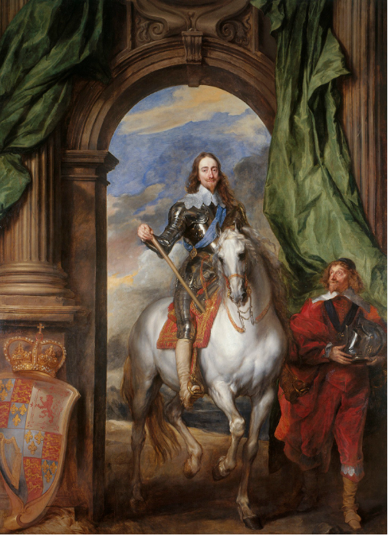
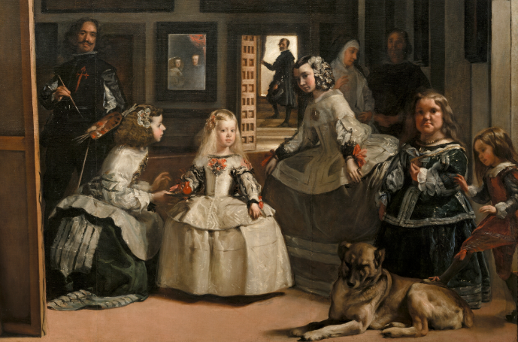
Barokkitaide
Kuvataiteissa painotettiin liikettä ja voimaa, voimakkaita värejä, monimutkaisia muotoja ja koristeellisuutta
Hallitsijan vallan korostaminen (vallan symbolit, mm. valtikka) sekä katolisen kirkon mahdin painottaminen (Bernini: Pietarinkirkon sisustus ja aukio)
Espanjan mestari Velázquez
Alankomaissa katolisen Flanderin Rubens ja van Dyck vs. protestanttisen Hollannin ”arkipäiväinen” Rembrandt
Musiikissa jousi- ja kosketinsoittimien esiinmarssi: Esim. Johann Sebastian Bach (kirkkomusiikki) ja Georg Friedrich Händel (oopperat ja oratoriot)

Slide 6
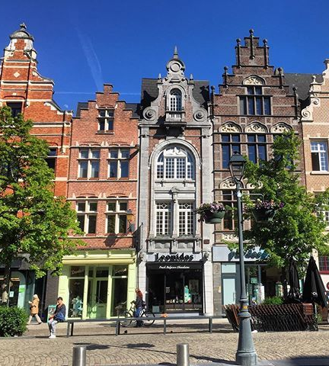
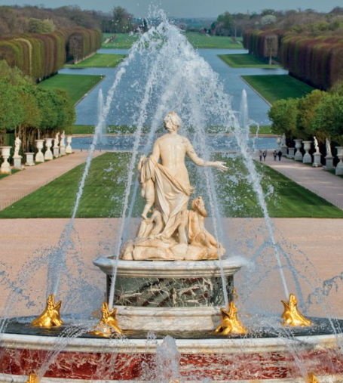
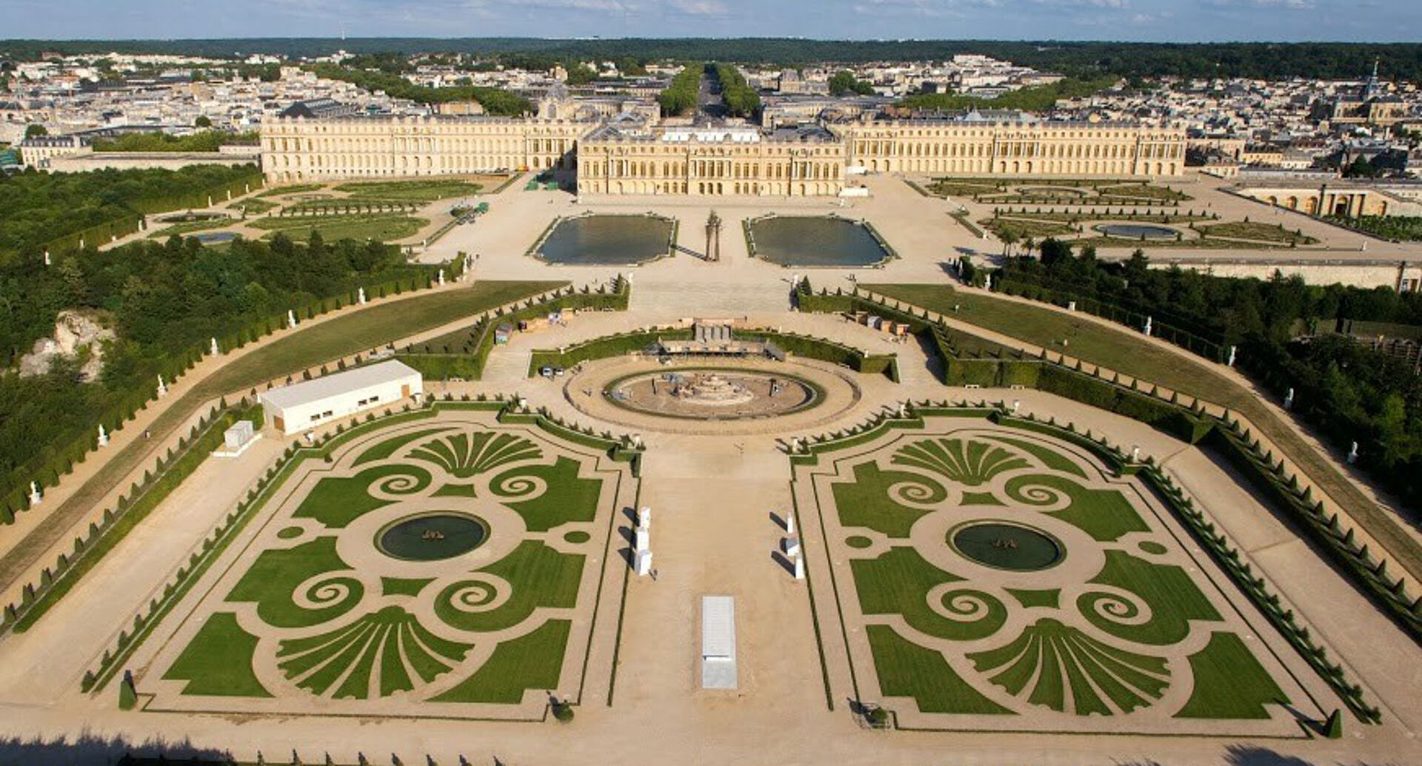
Barokkiarkkitehtuuri
Valtavat prameilevat kartanot ja palatsit (esikuvana Versailles)
Symmetria
Puutarhat
Suihkulähteet ja patsaat
Kookkaat huonekalut
Näyttävät julkisivut (fasadit)

